Slide 1
Power Control (PWR)
2026.01.21

Slide 2
Low power mode
Low Power로 어떻게 동작시킬 것인가 하는 부분과 깨어나는 상황 등에 대해 살펴본다.
예제 코드는 2가지
PWR1_STOP
PWR2_STOP_RTCAlarm

Slide 3
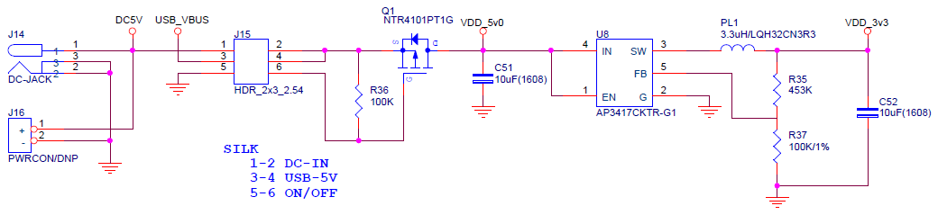
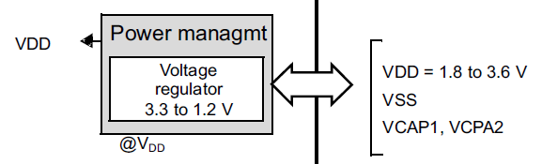
Power domain
VDD에 공급되는 전원은 1.8에서 3.6V까지 지원
망고보드는 3.3V를 사용하고 있다.
Voltage Regulator가 내부 1.2V의 전원을 공급

Slide 4
Voltage Regulator
Voltage regulator
The regulator has four operating modes:
Regulator ON
Main regulator mode (MR)
Low-power regulator (LPR)
Power-down
Regulator OFF

Slide 5
Sleep mode
Low-power modes
The STM32F405xx and STM32F407xx support three low-power modes to achieve the best
Sleep mode
In Sleep mode, only the CPU is stopped.
모든 peripherals는 계속 동작 중, interrupt/event 발생시 CPU 깨어남
Stop mode
SRAM/레지스터 유지하면서 소비전력을 크게 낮춤
1.2V 코어 클록 정지, PLL/HSI/HSE OFF, 레귤레이터는 Normal 또는 Low-power 선택
깨우는 신호: EXTI(외부 16라인 포함), PVD, RTC 이벤트, USB OTG wakeup, Ethernet wakeup
Standby mode
최저 전력을 목표로, 내부 레귤레이터 OFF
1.2V 코어 전원 자체가 꺼짐
SRAM/레지스터는 소실(단, 선택된 Backup SRAM은 유지 가능)
깨우는 신호: NRST, IWDG reset, WKUP 핀 상승엣지, RTC 이벤트

Slide 6
PWR 예제 1 - STOP mode 설정
void EXTI9_5_IRQHandler(void) { HAL_GPIO_EXTI_IRQHandler(KEY1_Pin); HAL_GPIO_TogglePin(LED1_GPIO_Port, LED1_Pin); } void EXTI15_10_IRQHandler(void) { HAL_GPIO_EXTI_IRQHandler(KEY2_Pin); HAL_GPIO_TogglePin(LED2_GPIO_Port, LED2_Pin); }
KEY1이 눌렸을 경우는 LED1을 Toggle 하고
KEY2가 눌렸을 경우는 LED2를 Toggle 하도록 변경

Slide 7
HAL_PWR_EnterSTOPMode
int main(void) { … … … … … … /* Configure the system clock */ SystemClock_Config(); … … … … … … while (1) { printf("Hello World! - Mango ^)^\n"); System_Information(); printf("before EnterSTOPMode\n"); HAL_PWR_EnterSTOPMode(PWR_LOWPOWERREGULATOR_ON, PWR_STOPENTRY_WFI); /* Configure the system clock */ SystemClock_Config(); printf("after EnterSTOPMode\n"); HAL_Delay(5000); } }

Slide 8
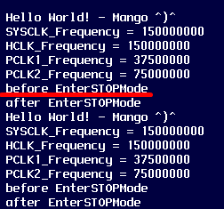
수행 결과
"before EnterSTOPMode" 출력 후 Stop mode에 진입
프로그램의 수행은 바로 그 시점에서 멈춘다.
어떠한 인터럽트를 발생하기 전에는 Stop mode에서 빠져나올 수 없다.
만약 Key1이나 Key2을 눌러서 EXTI interrupt를 발생시키게 되면 바로 그 순간에 Stop mode에서 빠져 나와서 SystemClock_Config()를 수행해서 클럭을 정상적으로 동작하게 만든 이후에 "after EnterSTOPMode"를 출력한다.

Slide 9
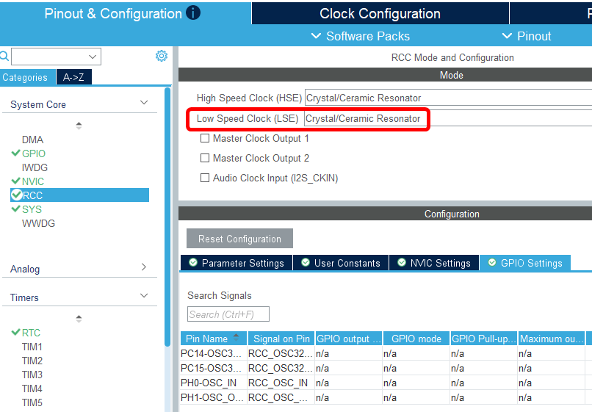
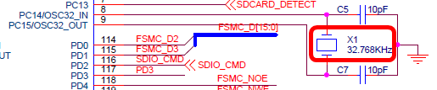
PWR 예제 2 - RTC Alarm 설정

Slide 10
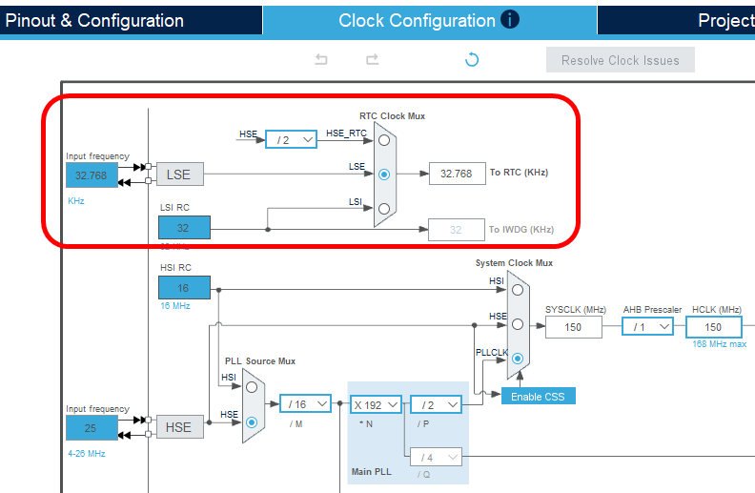
PWR 예제 2 - RTC Alarm 설정

Slide 11
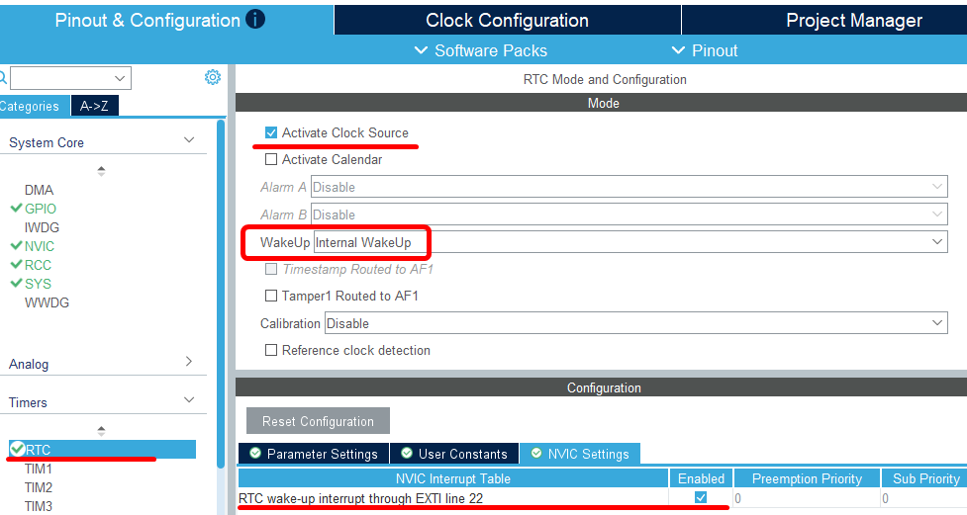
PWR 예제 2 - RTC Alarm 설정

Slide 12
RTC_SetAlarmInSeconds
static void RTC_SetAlarmInSeconds(uint32_t seconds_from_now) { RTC_TimeTypeDef now = {0}; RTC_DateTypeDef date = {0}; HAL_RTC_GetTime(&hrtc, &now, RTC_FORMAT_BIN); /* 현재 시각 읽기 */ HAL_RTC_GetDate(&hrtc, &date, RTC_FORMAT_BIN); uint32_t total = now.Hours * 3600U + now.Minutes * 60U + now.Seconds; total = (total + seconds_from_now) % (24U * 3600U); uint8_t ah = (uint8_t)(total / 3600U); uint8_t am = (uint8_t)((total % 3600U) / 60U); uint8_t as = (uint8_t)(total % 60U); HAL_RTC_DeactivateAlarm(&hrtc, RTC_ALARM_A); /* 기존 알람 비활성화 */ RTC_AlarmTypeDef sAlarm = {0}; sAlarm.Alarm = RTC_ALARM_A; sAlarm.AlarmTime.Hours = ah; sAlarm.AlarmTime.Minutes = am; sAlarm.AlarmTime.Seconds = as; sAlarm.AlarmTime.SubSeconds = 0; sAlarm.AlarmTime.DayLightSaving = RTC_DAYLIGHTSAVING_NONE; sAlarm.AlarmTime.StoreOperation = RTC_STOREOPERATION_RESET; sAlarm.AlarmMask = RTC_ALARMMASK_DATEWEEKDAY; sAlarm.AlarmSubSecondMask = RTC_ALARMSUBSECONDMASK_ALL; HAL_RTC_SetAlarm(&hrtc, &sAlarm, RTC_FORMAT_BIN); }

Slide 13
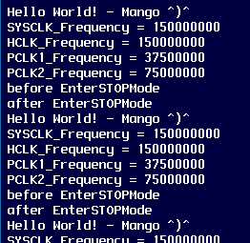
main – RTC Set Alarm
int main(void) { ..... ..... ..... ..... ..... ..... /* Configure the system clock */ SystemClock_Config(); ..... ..... ..... ..... ..... ..... MX_RTC_Init(); ..... ..... ..... ..... ..... ..... while (1) { printf("Hello World! - Mango ^)^\n"); System_Information(); RTC_SetAlarmInSeconds(5); printf("before EnterSTOPMode\n"); HAL_PWR_EnterSTOPMode(PWR_LOWPOWERREGULATOR_ON, PWR_STOPENTRY_WFI); /* Configure the system clock */ SystemClock_Config(); printf("after EnterSTOPMode\n"); HAL_Delay(5000); } }

